Slide 1
地中海農耕文化(1)
●大麦、小麦の栽培化
地中海気候に最適化した農耕文化
冬：多雨
夏：乾燥
粗放農業 ー 家畜を高度に利用
ウシ、ヒツジ、ヤギ、ウマ、ロバ
雑草取りの負担が少ない
他の農耕文化に比べて格段に負担が軽い
麦類は連作ができない
→広大な農地が必要
休耕地：牧畜に利用

Slide 2
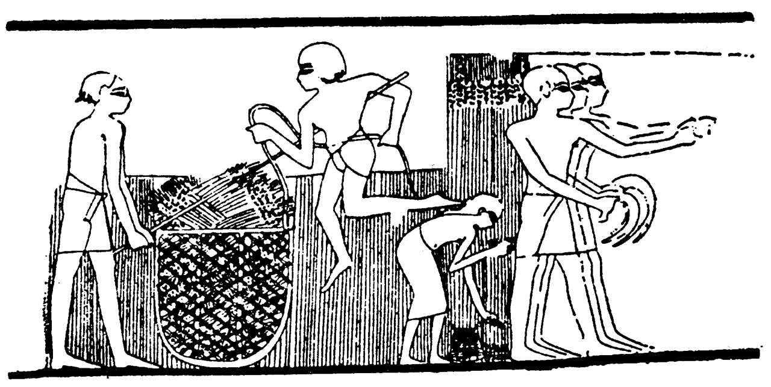
地中海農耕文化(2)

Slide 3
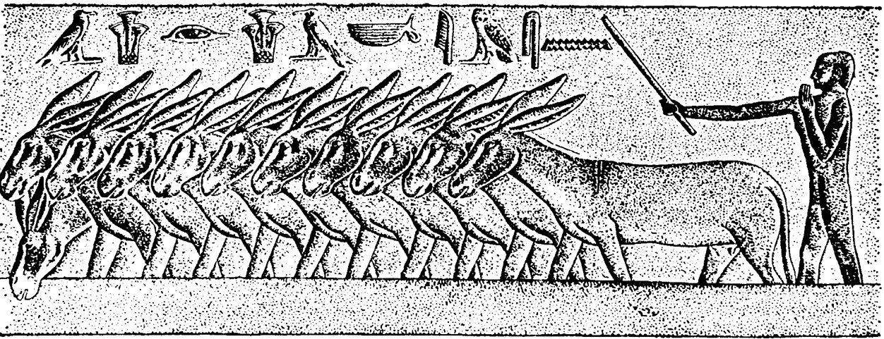
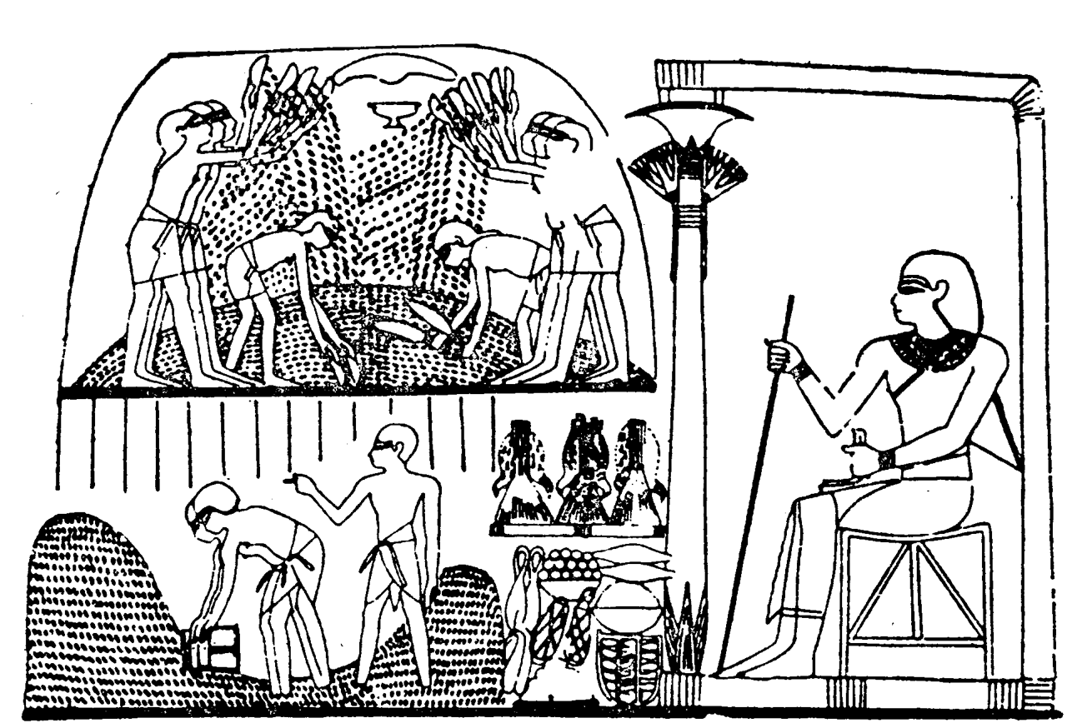
地中海農耕文化(3)

Slide 4
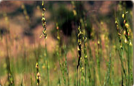
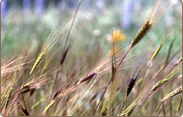
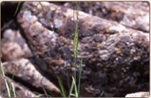
地中海農耕文化(4)
栽培小麦の起源
野生遺伝子
クサビコムギ
野生一粒系小麦
BB
AA
エンマーコムギ
マカロニコムギ
栽培一粒系小麦
野生二粒系小麦
AA
AABB

Slide 5
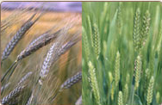
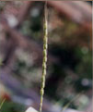
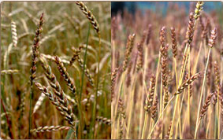
地中海農耕文化(5)
野生遺伝子
栽培二粒系小麦
タルホコムギ
AABB
DD
パンコムギ
栽培普通系小麦
AABBDD

Slide 6
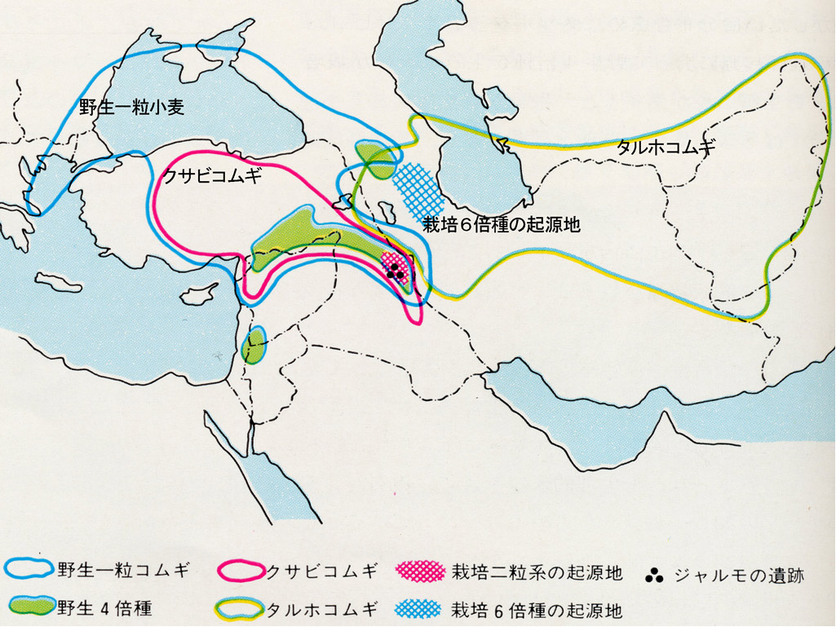
地中海農耕文化(6)

Slide 7
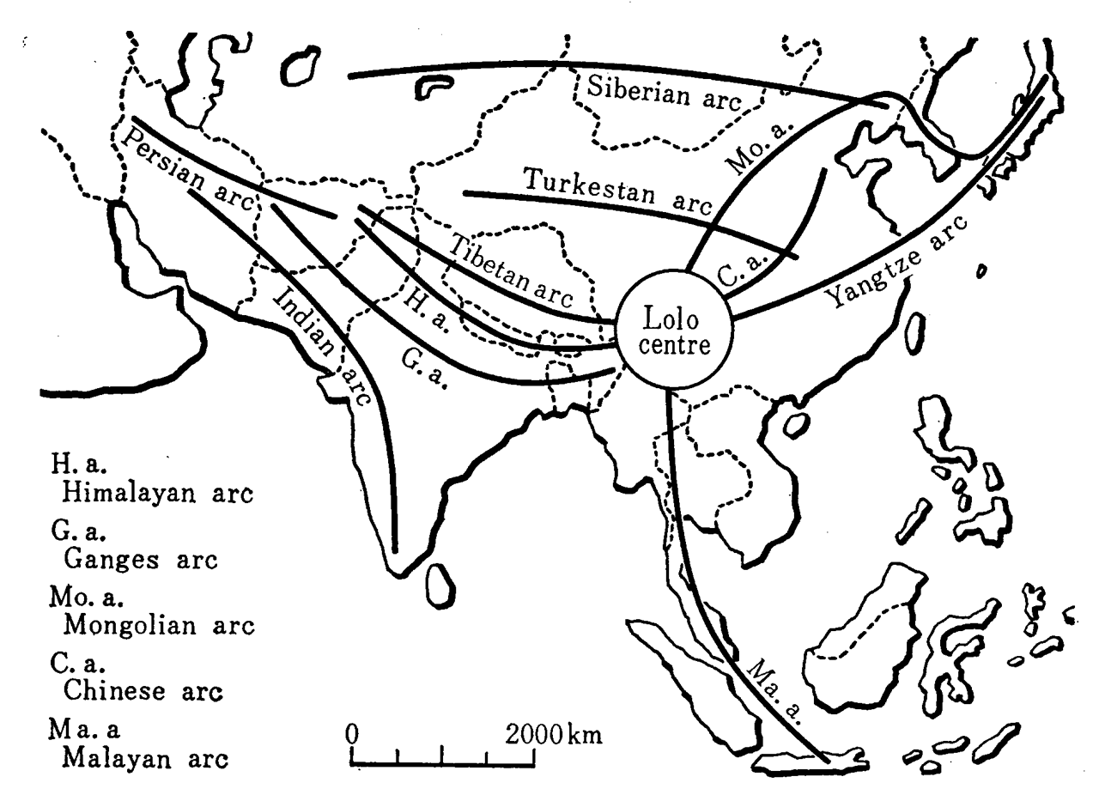
地中海農耕文化(7)

Slide 8
地中海農耕文化(8)
●地中海農耕文化の特徴
穀類：オオムギ、コムギ
冬作物
雑草取りの負担が少ない
雑草→アブラナ科野菜、油料作物群
家畜利用による大農法が発達
→広大な農地が要求
→潜在的に領土拡大欲求
効率の良い農耕
→他の農耕文化に比べて余剰人員が多い
→他地域への進出、資源の調達

